Slide 1
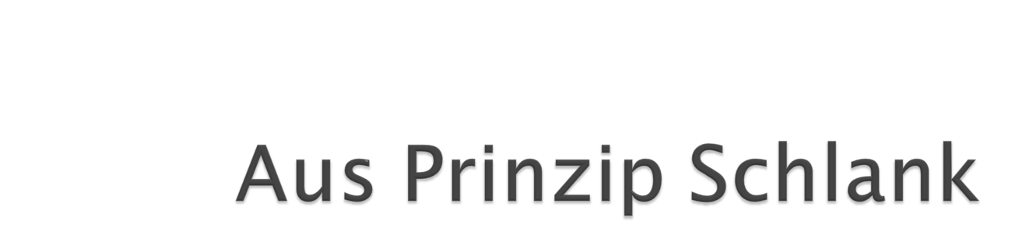
Thomas Delik, Felix Reutter, Torben Renken, Roman Warnken und Oliver Wehrkamp

Slide 2

Einleitung
Definition
Ziele und Effekte einer schlanken Produktion
Beispiel: Umgestaltung und Umorganisation des Wareneingangslagers
Die 5 A Methode
4 Phasen der Implementierung
Probleme und Risiken

Slide 3

Ausgangssituation: verschärfte Wettbewerbsbedingungen
Konkurrenz innerhalb der EADS nicht nur unter deutschen Standorten, sondern auch unter den Partnern in der Unternehmensgruppe (Zuschläge f. bestimmte Bauteile)
Grundprobleme: Verschwendung, Unbeständigkeit und Inflexibilität
Umstrukturierung notwendig:
Engagement der Unternehmensberatung McKinsey als
externer Dienstleister

Slide 4

Lean Management (bzw. schlanke Produktion)…
…ist eine Managementstrategie zur effizienten Ausgestaltung von betrieblichen Leistungssystemen unter den Prämissen der konsequenten Kundenorientierung und der Vermeidung jeglicher Verwendung

Slide 5
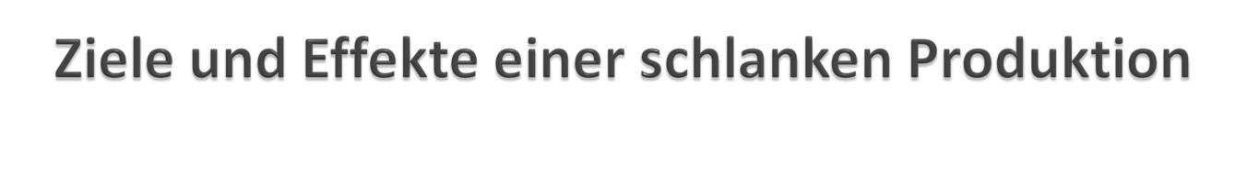
Ziele:
Unternehmensabläufe verschlanken
Wettbewerbsfähigkeit sichern ( -> Vgl. Japan)
Produktivität steigern
Qualität verbessern
Informations- und Produktionsfluss optimieren
Transparenz schaffen, um Fehlerquallen zu ermitteln

Slide 6
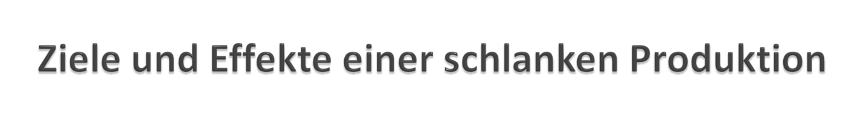
Effekte:
MA-Zufriedenheit
Weniger Verschwendung („seven wastes“)
MA-Qualifikation steigt (Anforderungen)

Slide 7
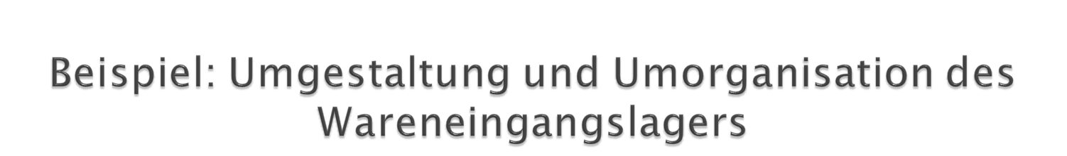
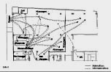
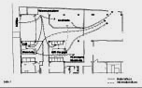
Vorher:
Nachher:
Notes:
Gucken wir uns erstmal an, was gemacht wurde.
Das ist jetzt im einzelnen nicht so gut zu sehen, aber für uns hier absolut ausreichend, weil man den wesentlichen Unterschied nämlich doch erkennen kann.
Vorher: Unoptimert, viele verschiedene einzelne Wege. Also ein recht hoher Zeitaufwand. Man schaffte nur relativ wenig von dem Material im Werk zu verteilen.
Nachher: Durch eine Umgestaltung und Umorganisation der einzelnen Prozesse im Wareneingangslager können Wege und damit auch Zeit eingespart werden, d.h. man schafft mehr Prozesse in der gleichen Zeit.
Das Ergebnis zeigt sich auch in Zahlen:
Vorher lag die Tagfertigkeit bei 30 Prozent und nach der Umgestaltung konnte eine Tagfertigkeit von 96 Prozent erreicht werden.
Das bedeutet: 96 Prozent aller Lieferungen, die Spediteure und Zulieferer an Material morgens liefern, erreichen noch innerhalb desselben Tages ihren Empfänger irgendwo im Werk.
Oder anders gesagt: nicht mehr 70 Prozent der Lieferungen bleiben über Nacht ungenutzt liegen, sondern nur noch 4 Prozent.
Das heißt am Schichtende ist das Wareneingangslager so gut wie leer.
Die Vorteile davon liegen auf der Hand:
Für uns ist eigentlich besonders interessant, dass erst durch ein gut funktionierendes Wareneingangslager eine Pull-Steuerung möglich wird. Denn eine Push-Steuerung kann man ja nur machen, wenn alle Produktionstationen sich auch darauf verlassen können, dass wenn sie ein Bedarfssignal aussenden dieses auch bedient werden kann.
Das heißt, das Wareneingangslager kann in einer Fabrik so etwas wie ein Schlund sein, so wie es bei EADS auch vorher war.
Denn alles was im Wareneingangslager hängen bleibt, verursacht weiter hinten in der Prozesskette entweder zu Mangelerscheinungen, d.h. die Produktion muss stoppen, weil Teile fehlen,
Oder wenn sich immer erst viel im Wareneingang ansammelt und dann ein ganzer Haufen an Material gleichzeitig weitergegeben wird, dann führt das in der Prozesskette dazu, dass die Produktionstationen ja gar nicht mehr das ganze Material auf einmal verarbeiten können und das ist natürlich auch schlecht, weil es dann eine Art Verstopfung bei der betroffenen Station gibt.

Slide 8
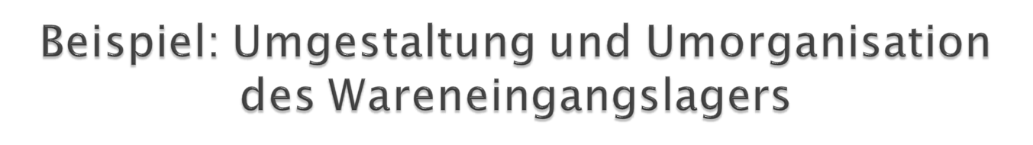
Ergebnis:
Vorher Tagfertigkeit: 30 Prozent
Nachher Tagfertigkeit: 96 Prozent
Vorteile:
Eine erfolgreiche Pull-Steuerung wird möglich:
Alle Produktionstationen können sich untereinander bestmöglich mit Material versorgen.
  → Kontinuierlicher Materialfluss: Produktion kommt weniger aufgrund von Material-Mangelerscheinungen oder Materialüberversorgung ins Stocken.

Slide 9

Die 5 A Methode als…
…Instrument des Lean Managements
…Vorbild: das Toyota-Produktionssystem
Die 5 A Methode ist nicht nur Bestandteil der Produktion, sondern wird als Philosophie innerhalb der gesamten Unternehmung zu Grunde gelegt.

Slide 10

Anwendung der 5A´s:
Aussortieren : Verzicht auf Lager
Aufräumen: Produktionshallen reinigen
Arbeitsplatz sauber halten Schreibtisch sauber halten
Arbeitsstandards definieren/einhalten
Alles wiederholen und ständig verbessern: regelmäßige Begehungen der Führungskräfte

Slide 11
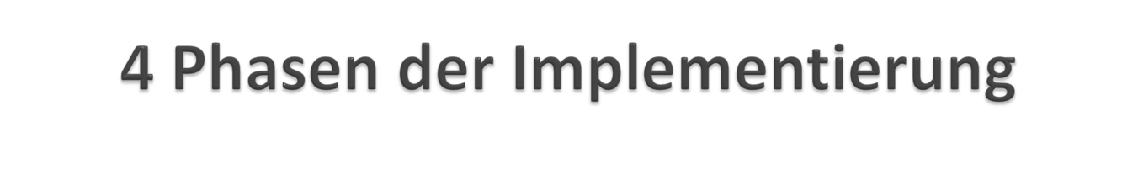
1. Stabilisierung des Wertflusses
  Wertfluss in Gang setzen
  Kommunikation mit Mitarbeitern
  2.Einführung eines kontinuierlichen Produktionsflusses
  Schaffung von Umgebung für „one-piece-flow“ und Abwicklung vieler gleichzeitiger Prozesse
3. Einführung der Takt-Produktion
  Anpassung des Produktionstempos an Kundenbedürfnisse
4.Einführung eines Pull-Systems
  Steuerung der Produktion durch tatsächliche Verbrauchssignale
  (McKinsey)

Slide 12

Im Rahmen der Verschlankung erfolgen Rationalisierungen und Technisierung auf Kosten der Mitarbeiter
Weitreichende Probleme innerhalb der Just-in-Time-Lieferung (Verkehr, Puffer, Umweltbelastung)

